Slide 1
Bright Light
Studentská firma

Slide 2

O naší firmě
Studentská firma zabývající se výrobou svíček
Naším cílem je rozzářit lidem den a přinést dobrou náladu
Svíčky jsou z přírodního vosku a v již nepoužívaných skleničkách
Náš slogan: "Svíčka bez vosku je jako člověk bez mozku"

Slide 3
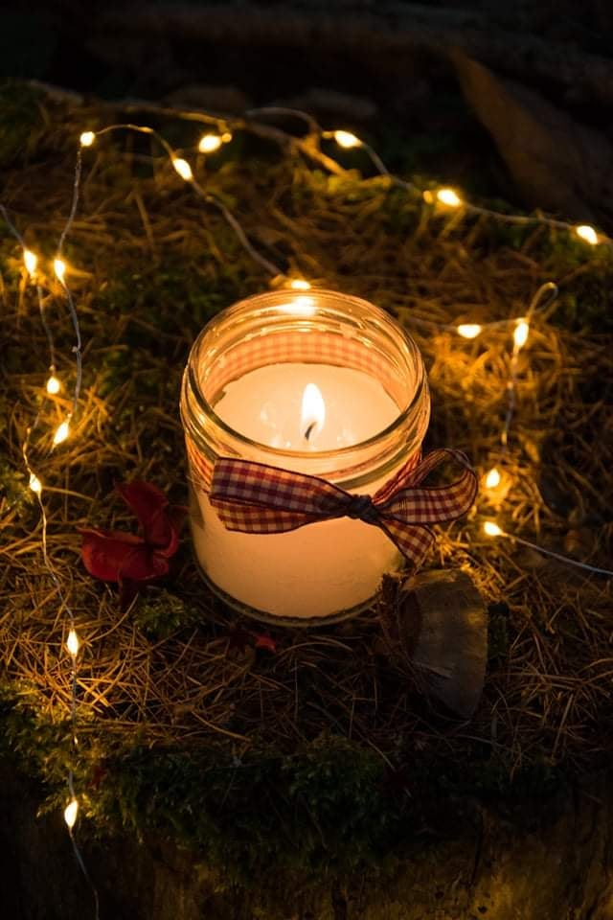
Naše výrobky - vůně svíček
Růže
Pomeranč
Cedr
Levandule
Borůvka
Cena za kus je 60 Kč

Slide 4
Kontakty
Můžete nás zkontaktovat a objednat na:
Email: ambrightlight@gmail.com
Facebook: Bright Light
Instagram: @brightlight_am

Slide 5
Děkujeme za pozornost
Členové Bright Light, 2021

